Slide 1
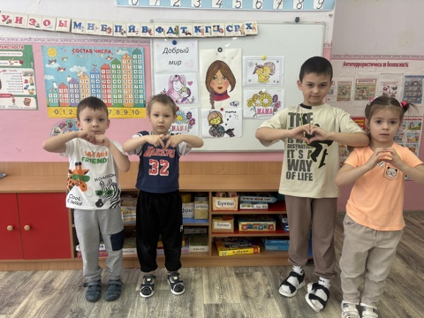
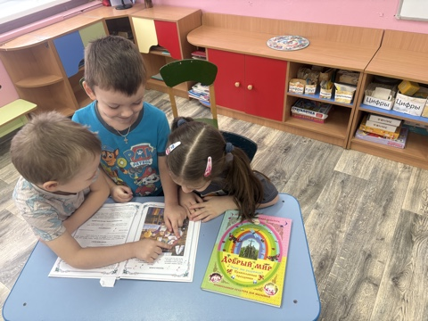
В рамках регионального проекта «Добрый мир»в дошкольной группе прошло замечательное занятие на тему «Мама – слово дорогое»!

Slide 2
